Slide 1
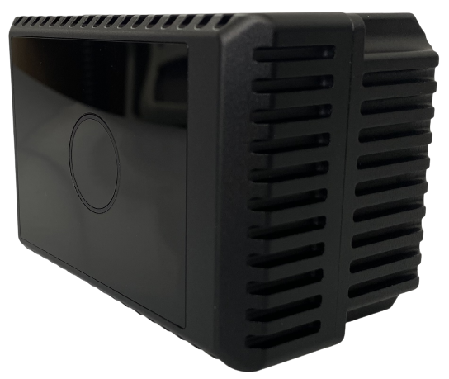
㈜나노시스템즈는 3D 라이다 센서 제조기업입니다.
자체 원천 기술 확보로 국산화에 성공하여 해외 제품과 어깨를 나란히 할 수 있는 기술력을 보유하고 있습니다.
최근 급성장하는 자율 주행 자동차, 로봇. 스마트 보안, 스마트 팩토리 산업의 활성화로 라이다 수요는 폭발적으로 늘어날 것이며, Roboscan 3D라이다는 소형 집적화에 유리한 플래시 방식이므로 그 수요에 충족할 수 있는 성능을 가집니다.
4차 산업 혁명의 핵심 부품 공급자로써 함께 성장하는 기업, 나노시스템즈 입니다.

Slide 2
제품소개
ROBOSCAN 3D 라이다 (3D LIDAR)
플래시 방식의 3D 라이다 ROBOSCAN은 기계적 스캔이 필요없는 넓은 시야각의 레이저 빔을 송신하여 ‘초점면 다중 배열 수신소자(FPA)’로 수신하는 방식으로 거리를 측정하기 때문에 높은 해상도를 구현함, 또한, 기계적 구동 요소가 없어 진동과 충격에 강한 장정이 있음,
대부분의 라이다 센서는 미러회전방식의 레이저 스캐너 기술을 적용, 광시야각을 확보하는 데 유리하지만 수직 방향의 해상도가 낮고 소형화의 어려움이 있음.
사업분야
보안.감시용 라이다 센서
이송 로봇 3D 라이다 센서
안전 검지용(safety)라이다 센서
자동차용 ADAS 라이다센서

Slide 3
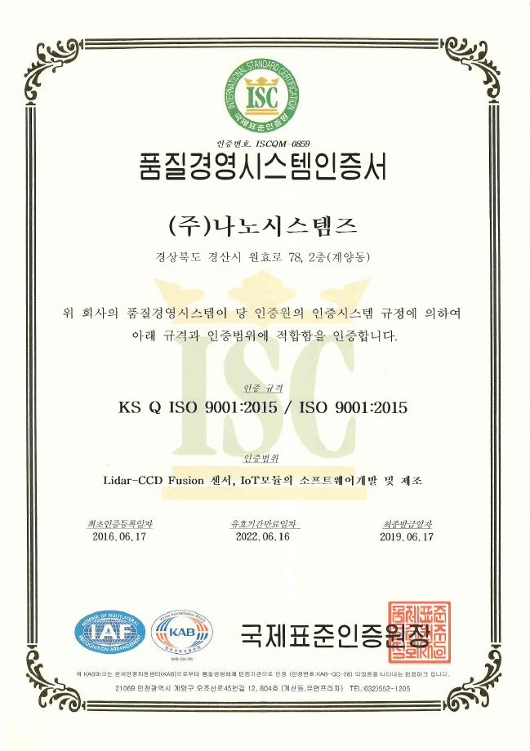
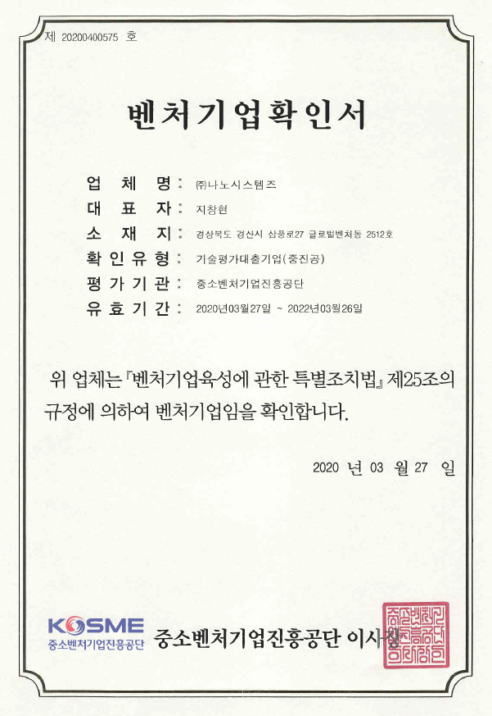
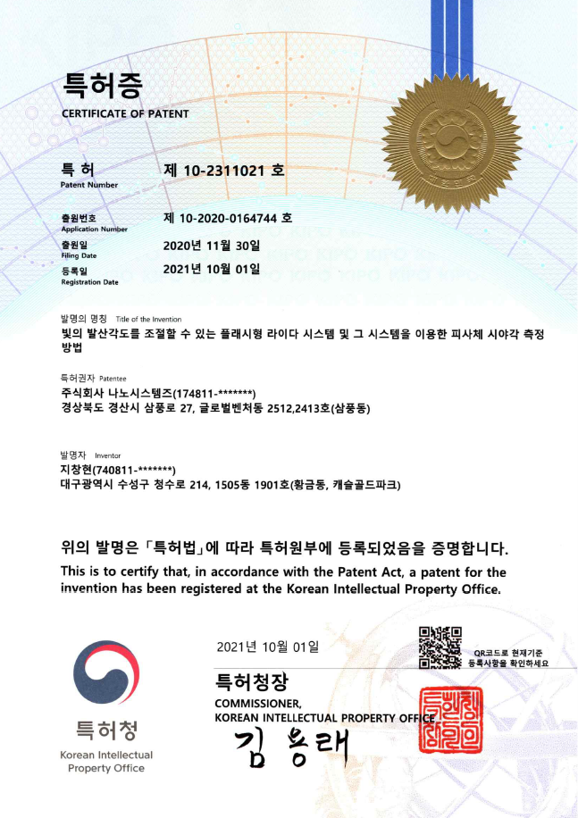
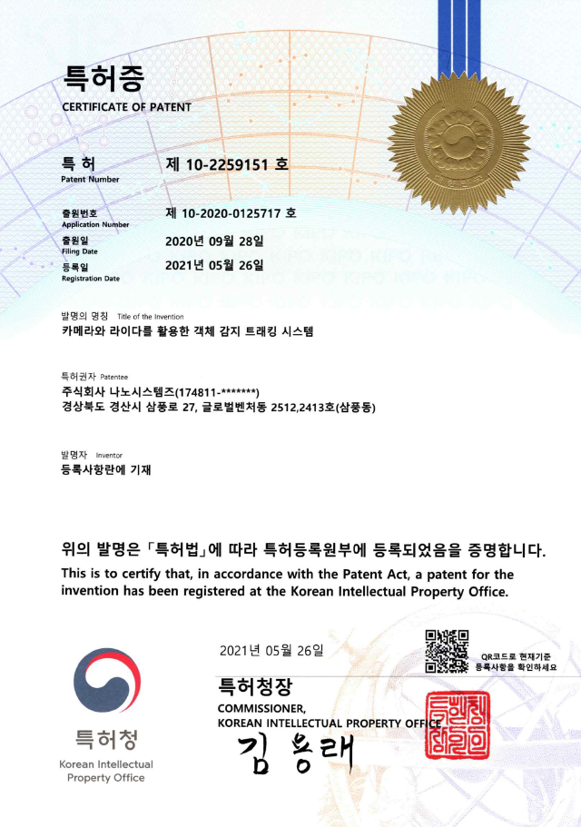
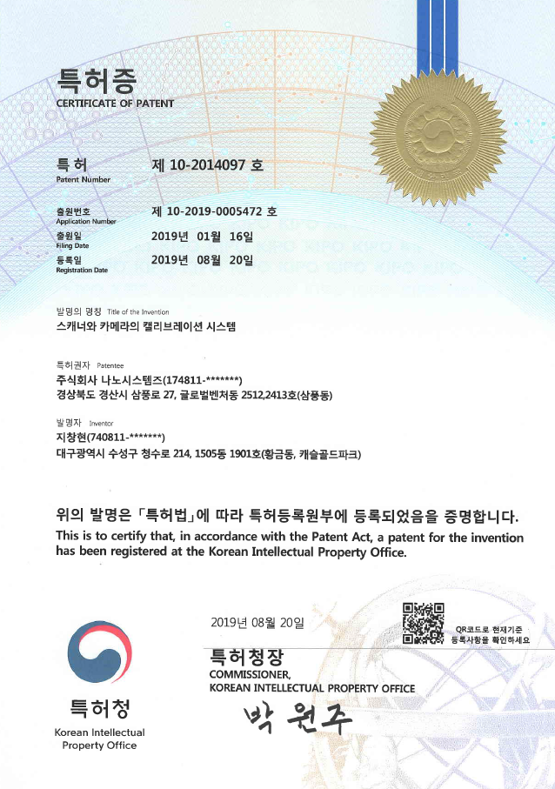
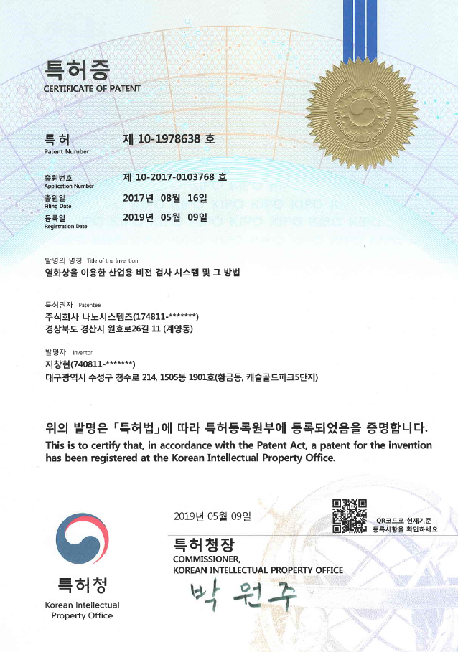
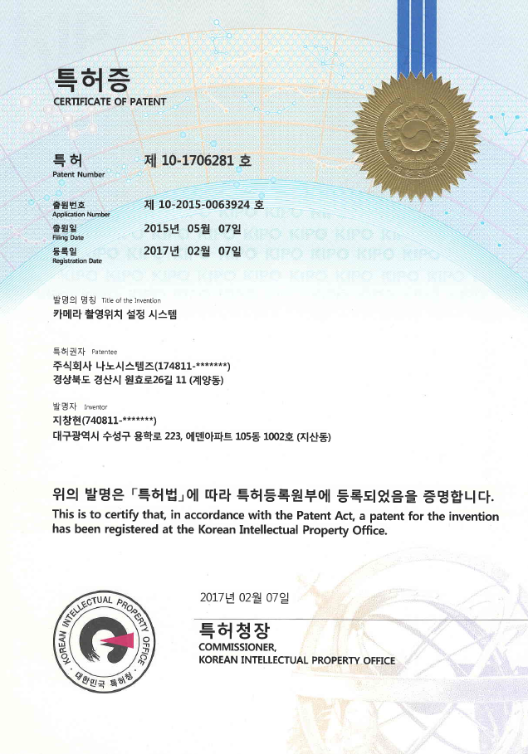
특허증
ISO 9001
벤처기업확인
특허 등록 6건
종류 | 상태 | 기술의 명칭
특허권 | 등록 | 빛의 발산각도를 조절할 수 있는 플래시형 라이다시스템
특허권 | 등록 | 카메라와 라이다를 활요한 객체 감지 트래킹 시스템
특허권 | 등록 | 스캐너와 카메라의 캘리브레이션 시스템
특허권 | 등록 | 열화상을 이용한 산업용 비전 검사 시스템 및 그방법
특허권 | 등록 | 카메라 촬영위치 설정 시스템
특허권 | 등록 | 라이다 3차원 감지 영역 설정 방법
상표권 | 등록 | ROBOSCAN 명칭 상표 등록

